Slide 1
Викторина «Угадай сказку по картинке»
Выполнила: воспитатель Вокина Алла Валерьевна
Детский сад №103 ОАО «РЖД»
Г.Лиски

Slide 2
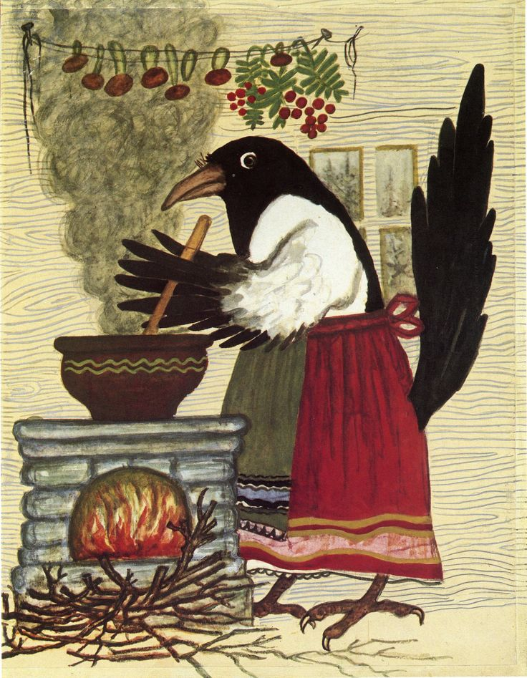
«Сорока - Белобока»

Slide 3
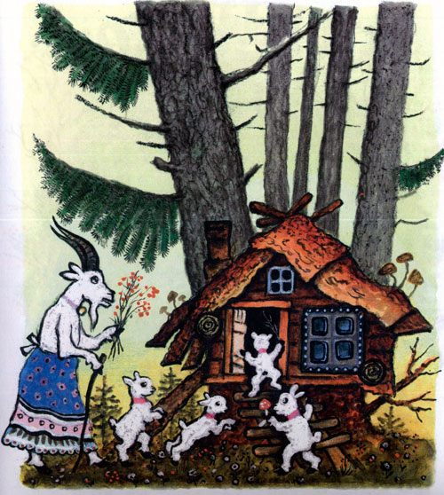
«Волк и семеро козлят»

Slide 4

«Курочка Ряба»

Slide 5
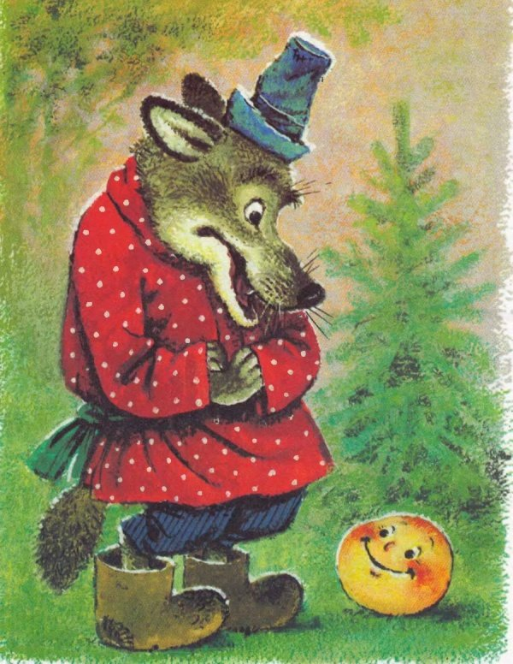
«Колобок»

Slide 6

«Заюшкина избушка»

Slide 7
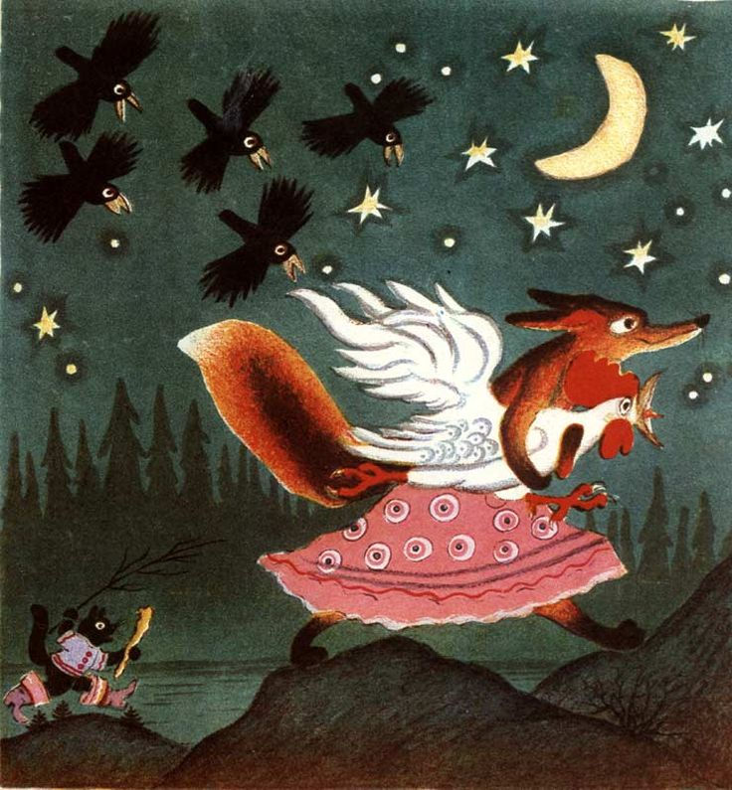
«Кот, петух и лиса»

Slide 8

«Кошкин дом»

Slide 9

«Кот и лиса»

Slide 10

«Гуси - лебеди»

Slide 11

«Лиса и мышонок»

Slide 12
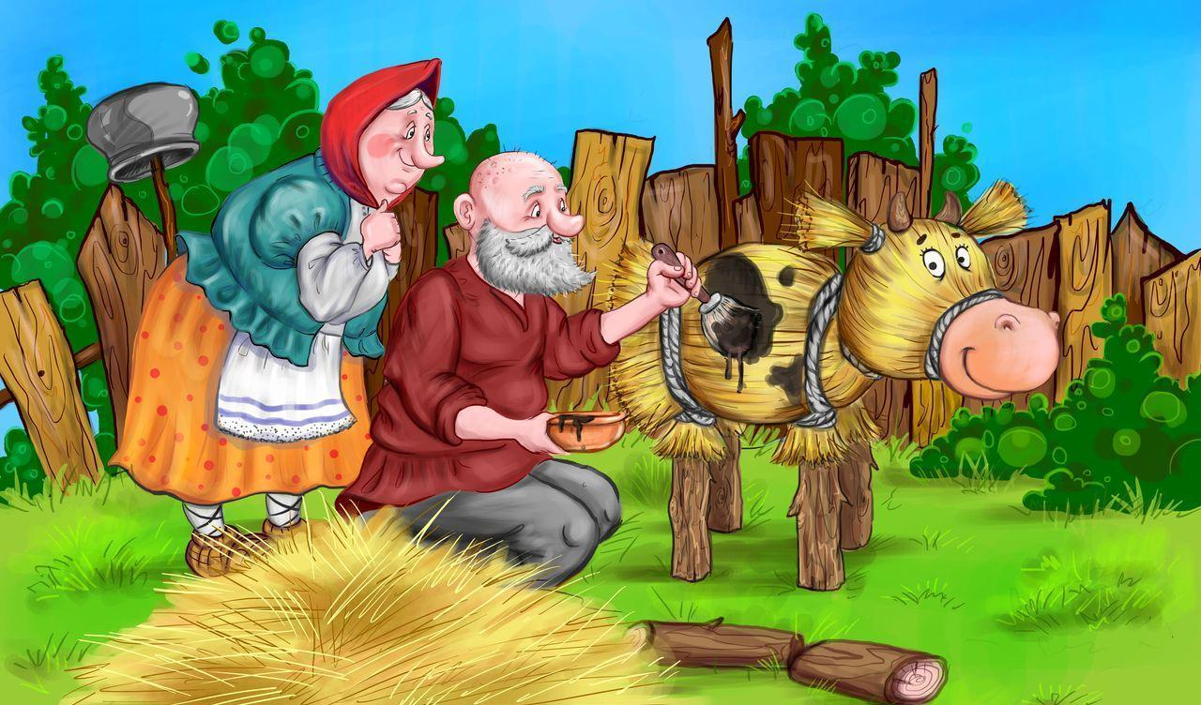
«Соломенный бычок-смоляной бочок»

Slide 13
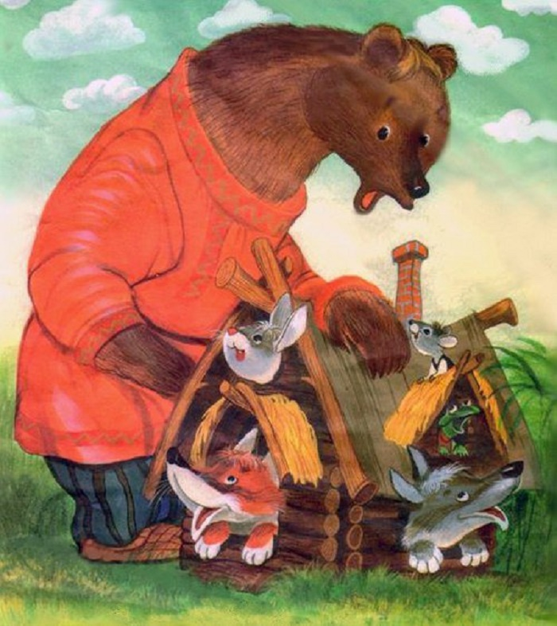
«Теремок»

Slide 14
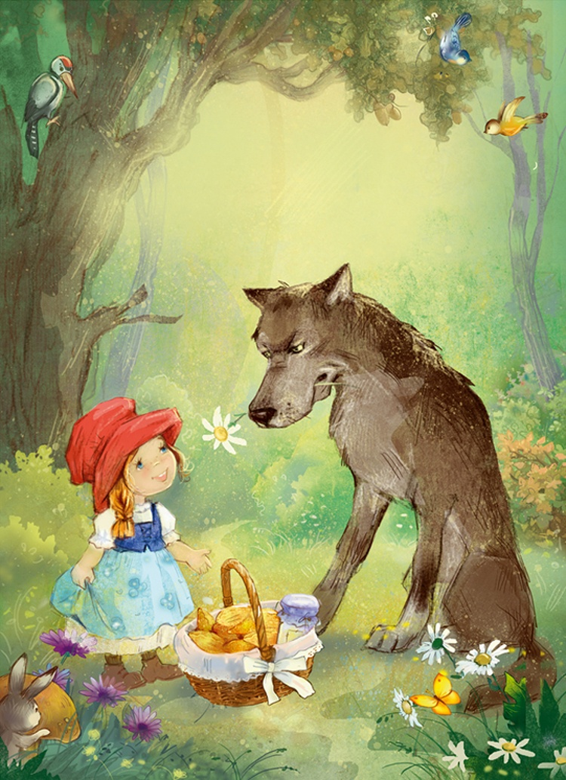
«Красная шапочка»

Slide 15
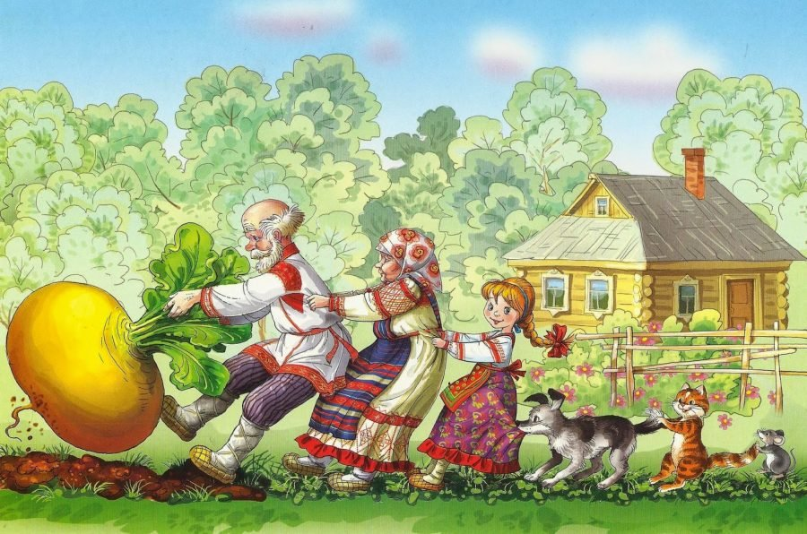
«Репка»

Slide 16

«Маша и медведь»

Slide 17
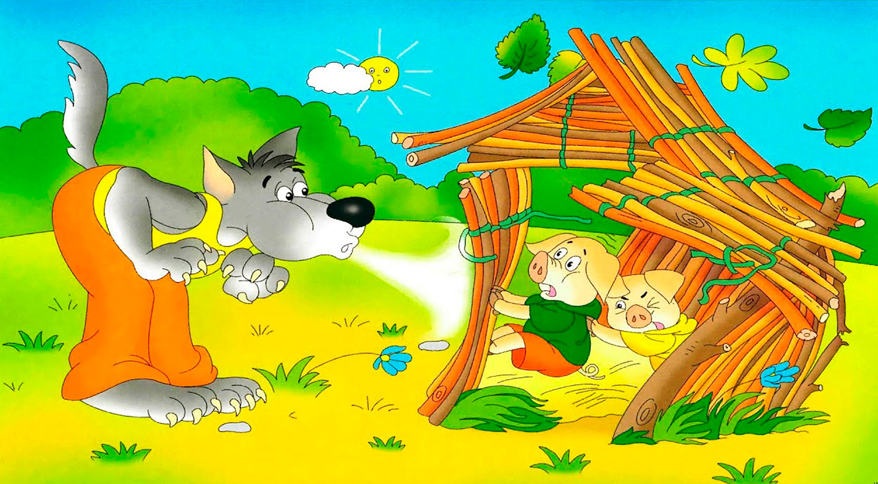
«Три поросенка»

Slide 18

«Три медведя»

